Slide 1
그래서 비가온다go?
한국생산성본부 / 정보통신기획평가원
이미지 분석 기반의 인공지능 플랫폼 개발자 양성과정
강우 예측 정확도를 높이는 딥러닝 모델 개발
팀명 : 오조오억번
팀원 : 이동석/최서연/정인서/신다연
한국생산성본부 / 정보통신기획평가원
이미지 분석 기반의 인공지능 플랫폼 개발자 양성과정

Slide 2
오조오억번 팀원 소개
이동석
Dong-suk Lee
발표자
프로젝트 기획
데이터 시각화
기존 모델 분석
향후 활용방안 아이디어
최서연
Seo Yeon Choi
프로젝트 기획
도메인 분석
데이터 수집 및 준비
모델 설계/튜닝/검증
최종 프로젝트 보고서 작성
정인서
In-Seo Jung
프로젝트 기획
개발 계획서 작성
데이터 수집 및 준비
기존 모델 분석
모델 파라미터 튜닝/검증
신다연
Da Yeon Shin
팀 프로젝트 리더
프로젝트 기획
데이터셋 전처리
향후 활용방안 아이디어

Slide 3
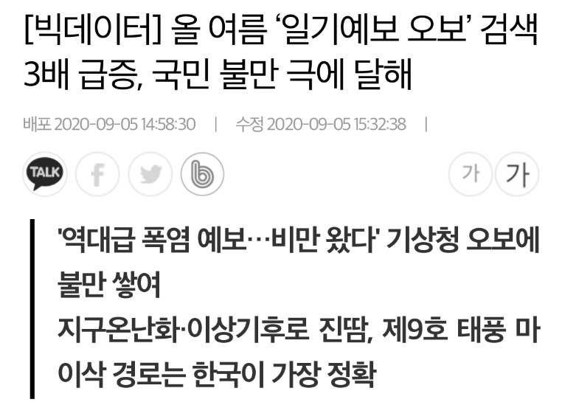
PROCESS
목표 설정 프로젝트 주제 선정 이유
01
지구온난화와 더불어 집중호우, 태풍과 같은 위험기상이 빈발
→ 정확한 기상정보의 신속한 제공에 대한 수요 급증
최근 동일 학습 자료량에 대한 딥러닝 성능이 큰 폭으로 향상
시간별 레이더 구름 반사도 이미지 빅데이터를 분석 및 활용
→ 높은 정확도의 강우 예측 딥러닝 모델을 확보
향후 재난안전관리, 기상청, 한수원 등 다양한 공공분야에서 활용 가능
[기사 출처] https://news.imaeil.com/Society/2020090414195526589

Slide 4
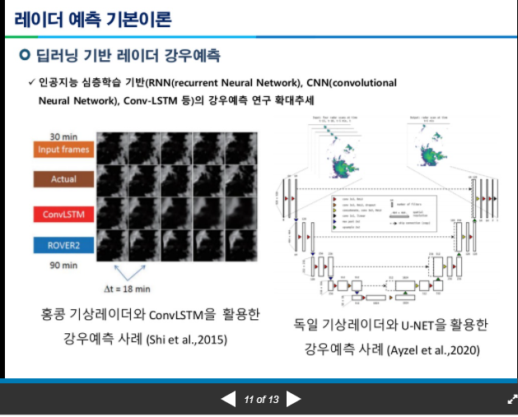
PROCESS
목표 설정 프로젝트 주제 선정 이유
01
강우예측 국내외 현황 : AI 심층학습(딥러닝) 기반 연구 확대

Slide 5
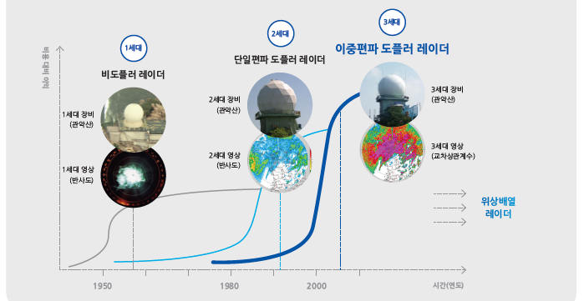
PROCESS
도메인 분석 기상 레이더 기술 변화 동향
02

Slide 6
PROCESS
도메인 분석 기상 데이터의 특징
02
다중 채널 / 다변량 데이터
다양한 시공간적 규모의 데이터
유동적인 자료를 정밀하게 체크함
Vision 관련 분야 중 특히 데이터 규모가 큼

Slide 7
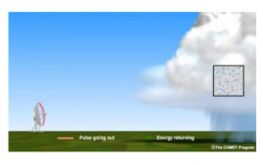
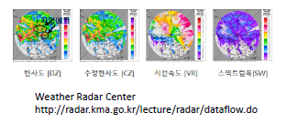
PROCESS
도메인 분석 기상 레이더 관측 원리
02
RADAR (Radio Detection And Range)
목표물을 향해 전파를 발사한 후 되돌아온 전파(echo)를 분석하여
그 목표물의 여러가지 특성을 조사하는 전파 장치
기상레이더
발사된 전자기파가 비, 눈, 우박 등에 부딪혀 되돌아오는 반사 신호를 분석 → 강수구름 위치 및 이동상태 추적

Slide 8
PROCESS
도메인 분석 레이더 이미지의 강우 변환
02
이미지 픽셀값에 일반적으로 층운형 호우에 쓰이는 식을 적용해 강우량으로 변환 가능
dBZ = (((pixel-0.5)/255.)*70)-10
Z = pow(10.0, dBZ/10.0) mm⁶/m³
R = pow(Z/200.0, 1.0/1,6) mm/hr
dBZ : 1m³ 단위부피내 직경 1mm 물방울 1개 기준 반사도 단위
반사도(Z) : 단위부피내 직경 1mm 물방울 개수 (= 강우강도)

Slide 9
PROCESS
프로젝트 설계 개발 일정 계획 (WBS)
03
Week | 1 | 2 | 3 | 4 | 5 | 6 | 7 | 8 | 9 | 10
기획 / 설계
데이터 수집
데이터 전처리
모델 생성
모델 학습
발표 준비

Slide 10
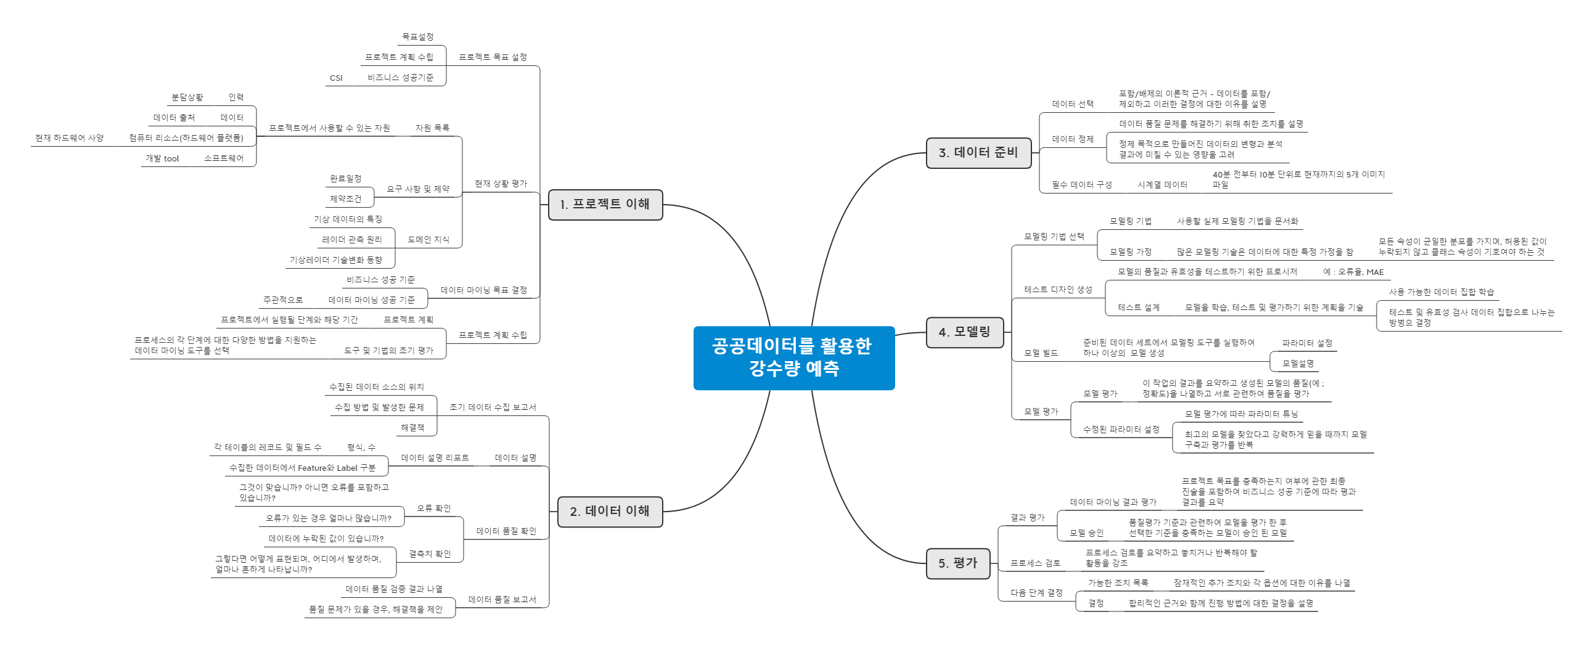
PROCESS
프로젝트 설계 CRISP-DM 방법론에 따른 마인드맵
03

Slide 11










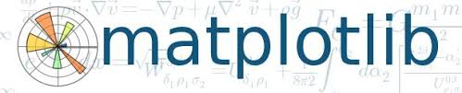
PROCESS
프로젝트 설계 HW/SW 리소스 및 사용 기술
03
개발 계획 마인드맵 | 파이썬 통합 개발 환경 | 개발 플랫폼

Slide 12
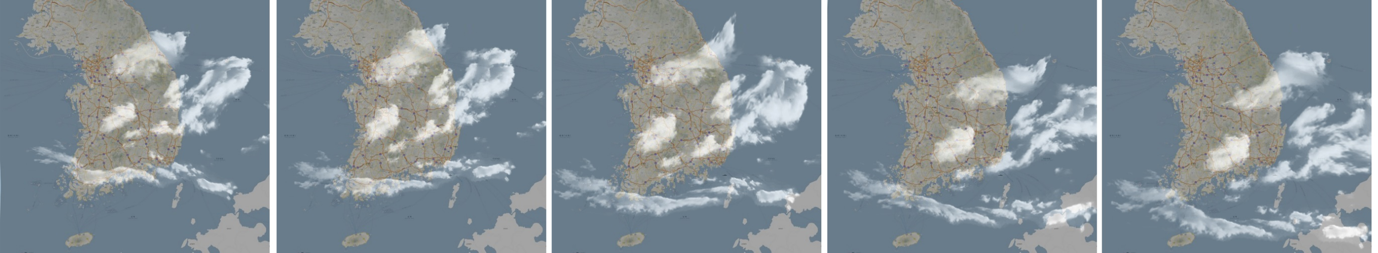
PROCESS
데이터 준비 데이터 수집 및 준비
04
과거 시간별 기상 레이더 구름 반사도 이미지
미래 예측
30분 전
20분 전
10분 전
현재
10분 후
데이터셋 수 : 62735 sets
각 120x120픽셀 .npy형식 (이미지 5개로 구성)
2010년~2017년 4~10월 강우 사례 레이더 반사도(dBZ)
이미지 픽셀값으로 변환 (0~255 범위 값 그레이스케일)
[출처] 데이콘 ‘공공데이터 활용 수력 댐 강우예측 AI 경진대회’

Slide 13
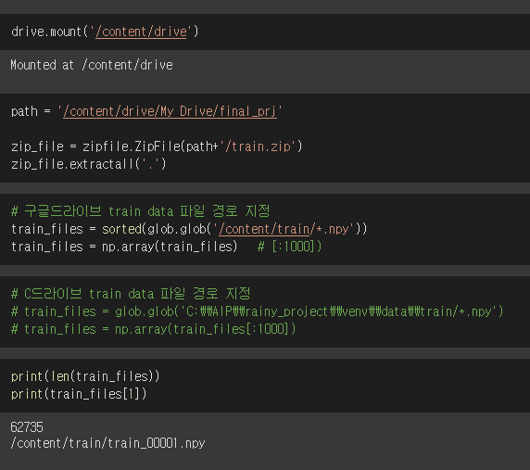


PROCESS
데이터 준비 데이터 수집 및 준비
04
구글 Colab 환경 구축
학습 데이터 압축풀기
학습 데이터 로드

Slide 14
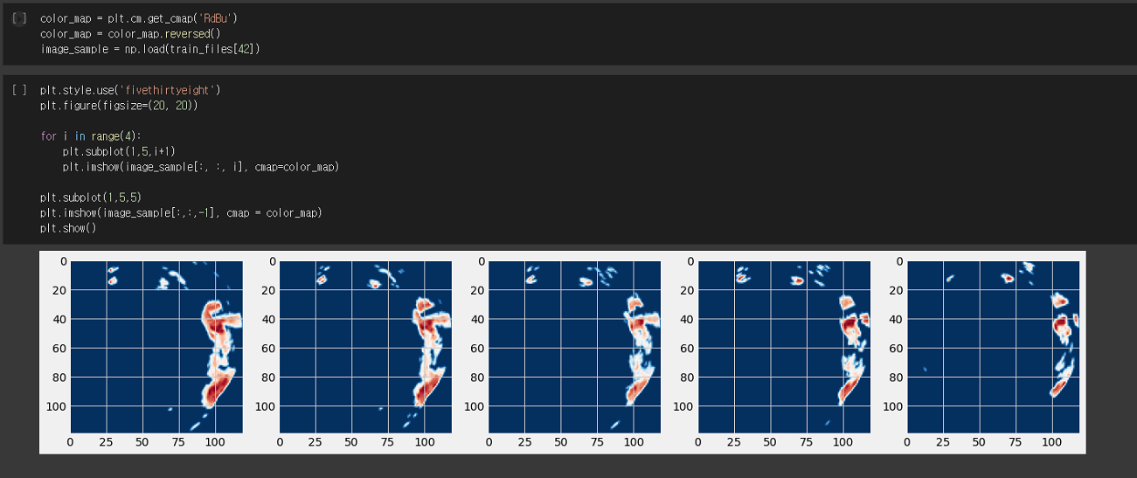
PROCESS
EDA 데이터 샘플 시각화
04
.imshow()

Slide 15
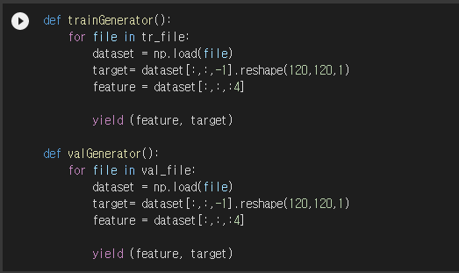
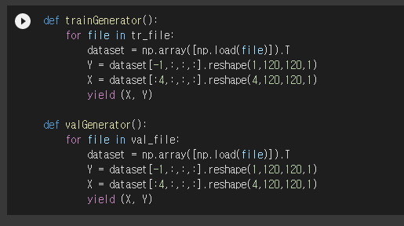
PROCESS
데이터 준비 데이터 전처리
04
결측치/이상치 제거
Generator 함수 정의
Feature(X), Label(Y) 구분
Transpose, .reshape() → ConvLSTM

Slide 16
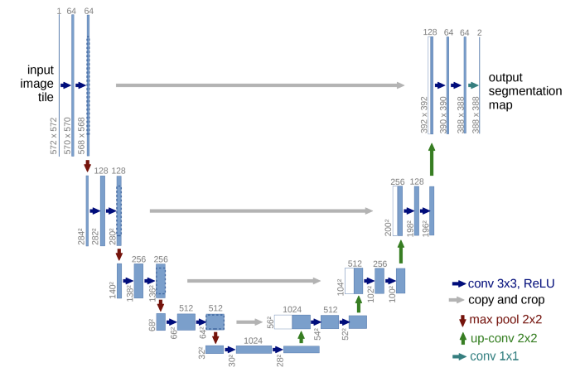
PROCESS
모델링 예측 모델 생성
05
기존 모델 사용
CNN2d (이미지)
ConvLSTM (이미지+시계열)
Unet (upsampling+concat)
전이학습 모델 생성
CNN2d+Unet
ConvLSTM+Unet

Slide 17
PROCESS
모델링 Unet 모델 Structure
05
Unet은 기존 의료계에서 세포 이미지 인식에 성능이 좋았던 모델
세포 이미지의 특징 : 전체 이미지 사이즈 대비 특징적인 부분 비중이 작아 식별이 어려움
→구름 이미지 또한 전체 배경 중 구름이 차지하는 부분이 작음
Unet 형태 모델의 특징
1) 빠른 속도 : Overlap 비율↓, 검증된 batch는 생략
2) Localization과 context 동시 인식
3) Upsampling 과정에서 피처 채널 수를 증가시켜 학습에 유리
4) Padding을 통해 빈 부분을 채워줌

Slide 18
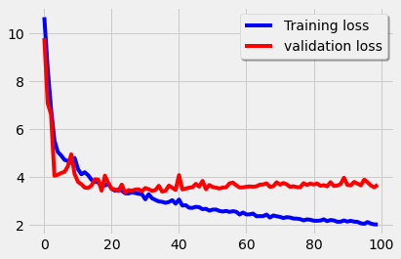
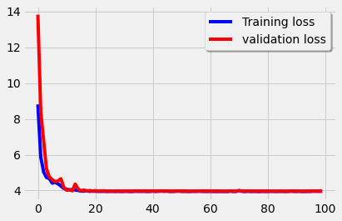
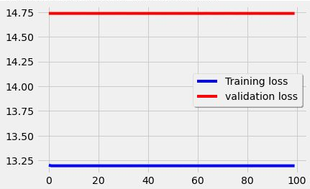
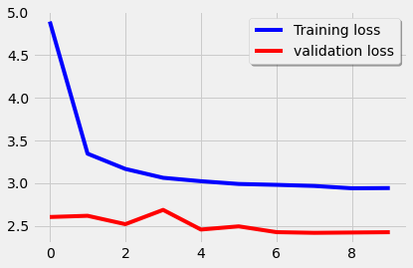
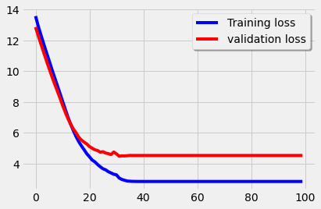
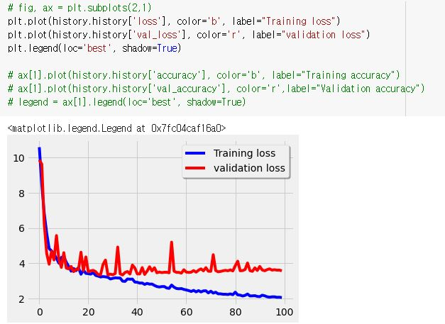
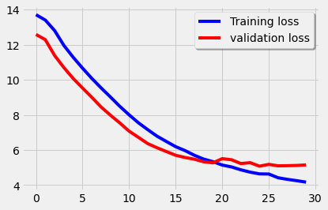
PROCESS
모델링 예측 모델별 손실 비교
05
CNN (Kfold cv=5) |  | ConvLSTM |  | Unet (Kfold cv=5) |  | CNN+Unet (Kfold cv=5) |  | ConvLSTM+Unet
이미지 수 | 62735 | 이미지 수 | 1000 | 이미지 수 | 62735 | 이미지 수 | 62735 | 이미지 수 | 1000
Loss | 2.0291 | Loss | 3.9409 | Loss | 13.1958 | Loss | 2.9410 | Loss | 2.8315
Val_loss | 3.6874 | Val_loss | 3.9481 | Val_loss | 14.7374 | Val_loss | 2.4237 | Val_loss | 4.5201
Epoch | 100 | Epoch | 100 | Epoch | 100 | Epoch | 10 | Epoch | 100
Batch_size | 10 | Batch_size | 8 | Batch_size | 100 | Batch_size | 64 | Batch_size | 8

Slide 19
PROCESS
모델링 기존 모델 제외 이유
05
CNN
Epoch 20 구간에서 Overfitting
Validation loss가 3.5수준에서 더 이상 개선되지 않음
ConvLSTM
현 개발 환경 상 1000장 이상의 데이터 학습 어려움
Unet
Train loss와 Validation loss가 10을 넘는 수치 기록
학습이 잘 되지 않은 것으로 판단

Slide 20
PROCESS
모델링 ConvLSTM+Unet 모델 개발 시 한계점
05
ConvLSTM+Unet
RNN에서 발전된 모델인 LSTM의 특성 상
CNN보다 더 큰 메모리 용량을 필요로 함
→ 전체 학습 데이터셋(67253sets)를
학습 시키기 어려움
현 개발환경에서는 Batch Size(8)를 더 이상 키우기 어려움
→ 학습 속도가 현저히 떨어짐

Slide 21
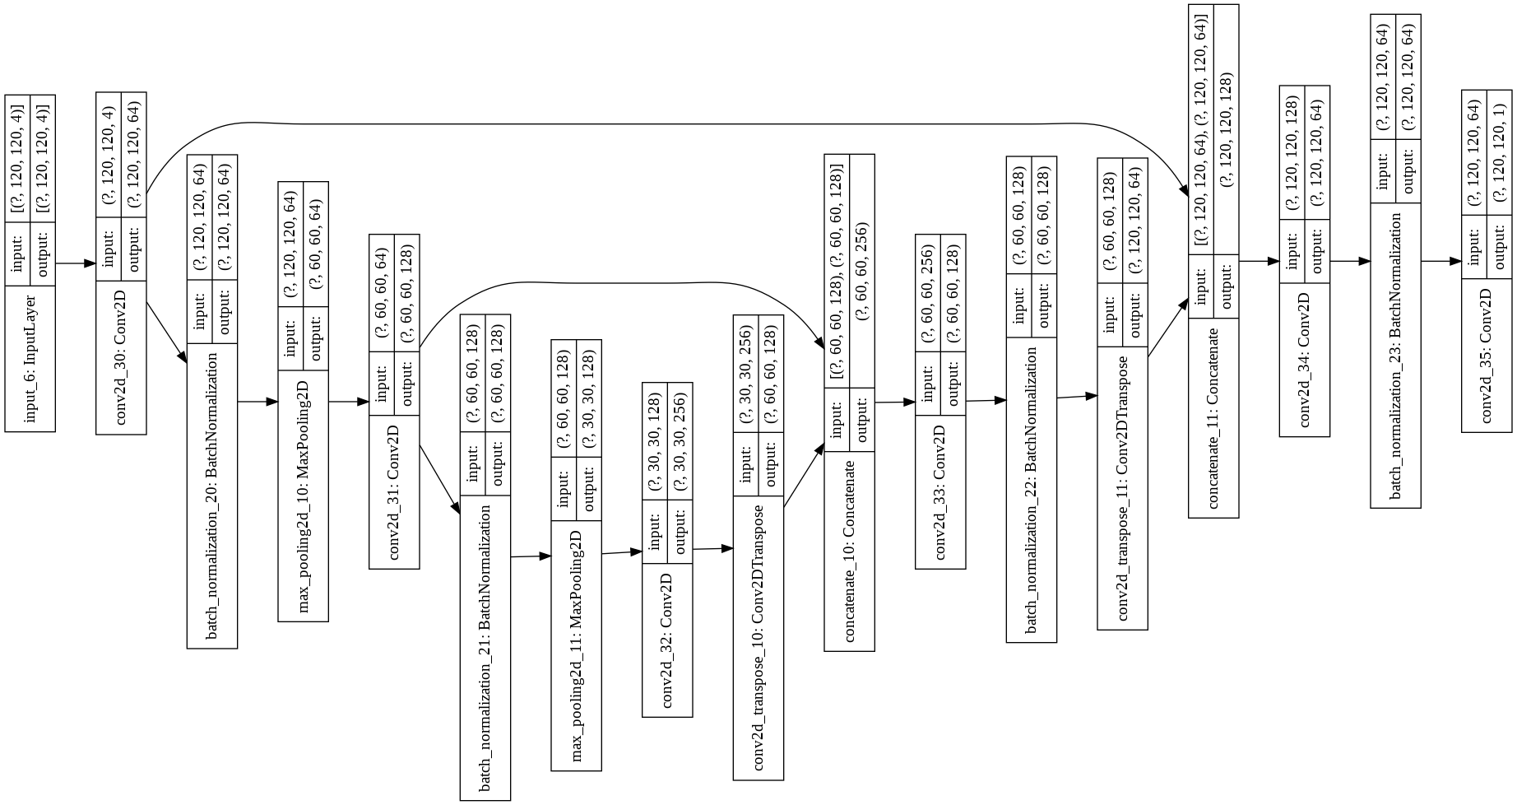
PROCESS
모델링 최종 선정 모델 : CNN+Unet
05
input
output
배치 정규화로 Overfitting, Gradient Vanishing 문제 감소
활성화 함수 : ReLU
Input – (Conv – BatchNorm – MaxPooling)*2 – Conv – (ConvT – Concat – Conv – BatchNorm)*2 – Output
(120,120,4)
(120,120,1)
Encoding
Decoding

Slide 22
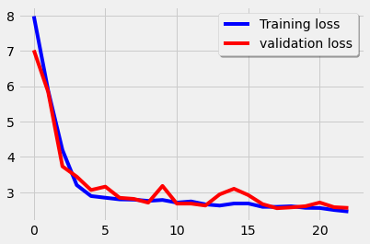
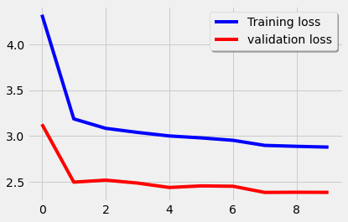
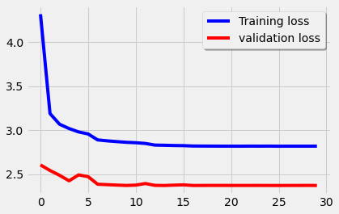
PROCESS
모델링 CNN+Unet 모델 Hyper-parameter 튜닝
05
epoch=100
(early_stop: val_loss)
Layer 추가, batch↓
최종 : 1차+2차
기존 모델
1차 튜닝
2차 튜닝
3차 튜닝
튜닝 전 모델 |  | 1차 튜닝 |  | 2차 튜닝
이미지 수 | 62735 | 이미지 수 | 62735 | 이미지 수 | 62735 | 이미지 수 | 62735
Loss | 2.9410 | Loss | 2.4576 | Loss | 2.8780 | Loss | 2.8177
Val_loss | 2.4237 | Val_loss | 2.5586 | Val_loss | 2.3838 | Val_loss | 2.3706
Epoch | 10 | Epoch | 22 (early_stop) | Epoch | 10 | Epoch | 30 (early_stop)
Batch_size | 64 | Batch_size | 64 | Batch_size | 32 | Batch_size | 32

Slide 23
PROCESS
평가 모델 평가 척도
06
각종 예보에 대한 검증과 평가는 세계기상기구(WMO)에서 권장하는 방법에 따라 실시 (나라마다 차이가 있을 수 있음)
강우 예측 검증 시 우리나라는 수치 정확도에 더 무게를 둠 (vs. 미국 : CSI)
MAE (Mean Absolute Error)
일정 영역 내 관측강수량과 예측강수량의 차이 (절대값) 평균
일반적인 회귀 모델의 경우 MSE를 더 많이 사용
그러나 MSE는 오차를 제곱하기 때문에 오차가 커지면 커질 수록 손실이 제곱으로 커짐 → 100개 예측 중 99개가 잘 맞아도 1개가 크게 틀리면 그 1개 값의 영향을 크게 받게 됨
기상 예측 모델 평가를 위해서는 MSE보다 강건한 특성을 지닌 MAE를 사용

Slide 24
PROCESS
to be.. 앞으로의 방향
07
미국에서 주로 사용하는 평가지표 CSI도 평가에 반영
CSI (Critical Success Index) :
임계성공지수 = 정확히 예측한 경우 / 강수 발생과 관련된 전체 경우
 |  | Observed
 |  | Yes | No | Total
Forecast | Yes | Hits | False Alarms | Forecast Yes
 | No | Misses | Correct Negatives | Forecast No
 | Total | Observed Yes | Observed No | Total
[출처] https://www.cawcr.gov.au/projects/verification/#Methods_for_dichotomous_forecasts

Slide 25
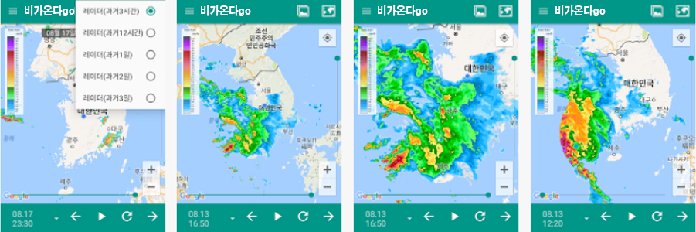
PROCESS
to be.. 앞으로의 방향
07
구름 모션 예측 결과 이미지와 변환한 강우량 수치를 보여줄 수 있도록 웹 서비스화

Slide 26
Thank You

